Slide 1



COMP6991031 | PRAKTIKUM 8 | 100 MENIT
NEXT.JS + VERCEL
CLOUD NOTES FRONTEND
Browser → Route Handler → API Compose → PostgreSQL
PERTEMUAN 8 | VERCEL DEEP DIVE
Budi Juarto, S.T., M.Kom.
Departemen Informatika - BINUS @Bandung

Slide 2







Alur praktik Lab 08
Jalur lokal berjalan tanpa akun; Supabase dan Vercel menjadi perluasan
PRAKTIK INTI
Kode yang tersedia
BUKTI YANG DIKUMPULKAN
Hasil mesin sendiri
Jalankan API Compose Lab 06
1. UI Cloud Notes dan catatan baru
2. Bukti /health, /ready, HTTP 400
3. 9 PASS dan build Next.js
4. Commit tanpa .env.local
Install Next.js dari lockfile
Buka UI Cloud Notes di port 3000
Bedakan /health dan /ready
Uji GET, POST, validasi 400
Jalankan 9 cek dan build
Ikuti modul mahasiswa untuk perintah lengkap
Git aman; deploy cloud opsional
BINUS UNIVERSITY | Cloud Services | Praktikum 8
2

Slide 3
1 | Hidupkan API dan Next.js
Dua terminal pada dua repo yang terpisah
Terminal A: repo Lab 06
Terminal B: repo Lab 08
docker compose up --build -d
docker compose ps
# API tersedia di 127.0.0.1:8000.
node --version # minimal 20.9
npm ci # versi dari lockfile
Copy-Item .env.example .env.local
npm run dev
# Buka http://localhost:3000.
BINUS UNIVERSITY | Cloud Services | Praktikum 8
3

Slide 4
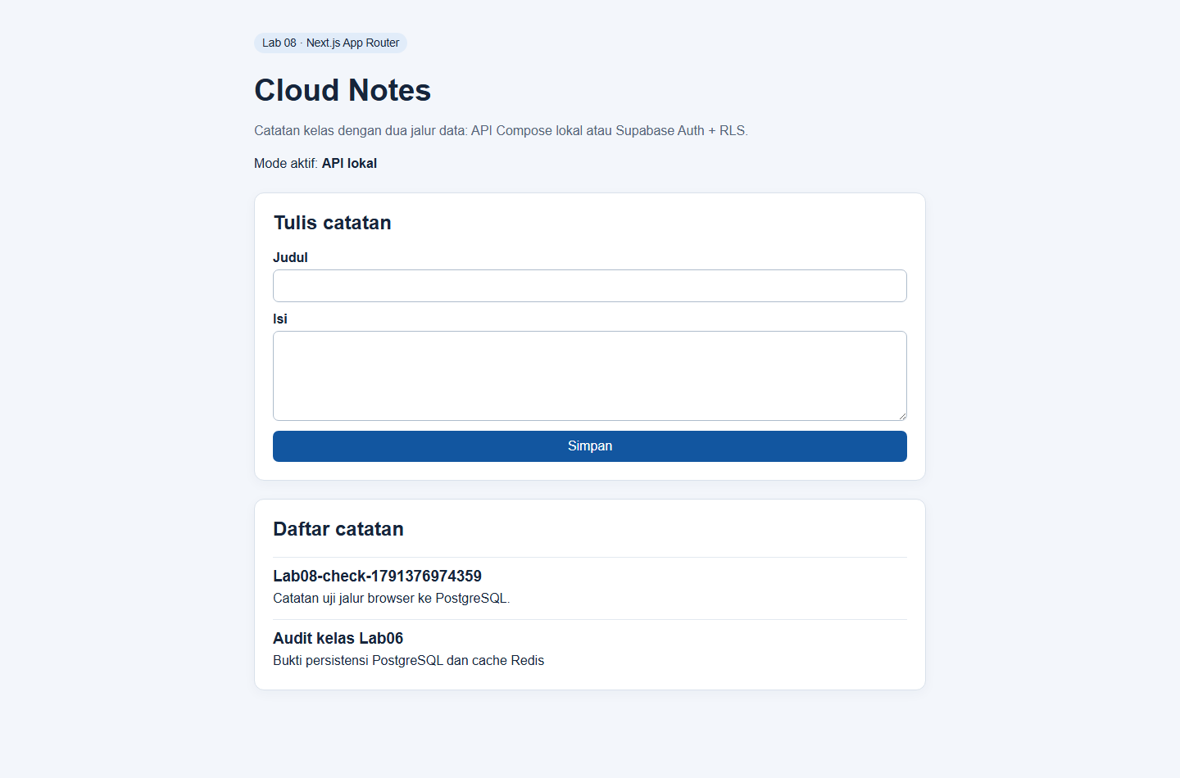
Bukti 1 | Halaman Cloud Notes
Tampilan browser aktual setelah Next.js dan API Lab 06 hidup
PERINTAH, FUNGSI, DAN HASIL
BUKTI PADA MESIN UJI
npm run dev menjalankan Next.js.
Browser membuka host port 3000.
Form Judul dan Isi berasal dari page.tsx.
Mode API lokal berarti proxy server aktif.
GET /api/notes mengisi daftar catatan.
Jika kosong, cek status Lab 06.
Form dan daftar catatan tampil di browser.
Jangan masukkan URL DB ke browser.
BINUS UNIVERSITY | Cloud Services | Praktikum 8
4

Slide 5
2 | Bedakan liveness dan readiness
Route Handler berjalan di server Next.js
PowerShell: panggil endpoint
Kunci konsep route.ts
Invoke-RestMethod http://127.0.0.1:3000/api/health
Invoke-RestMethod http://127.0.0.1:3000/api/ready
# Hentikan API Lab 06, lalu panggil /ready.
# Hidupkan kembali untuk langkah berikutnya.
/health = proses Next.js merespons.
/ready = GET ke API Lab 06 /health.
Sukses: 200, status=ready.
Upstream mati: 503, status=unavailable.
AbortSignal.timeout(3000) membatasi tunggu.
Liveness sehat belum tentu siap melayani.
BINUS UNIVERSITY | Cloud Services | Praktikum 8
5

Slide 6
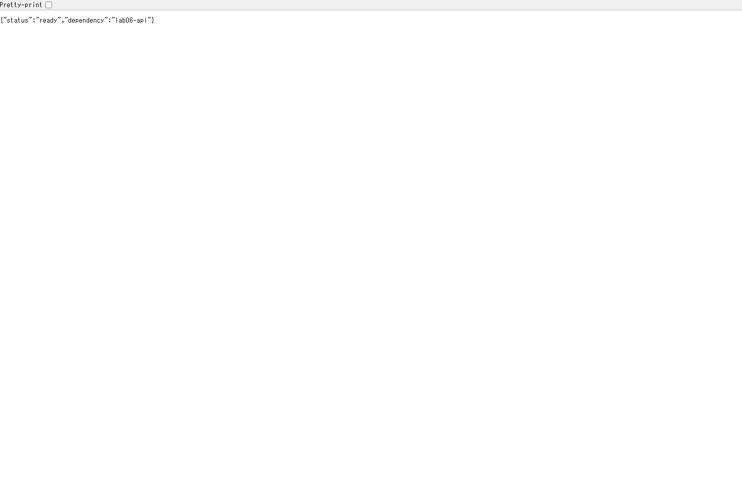
Bukti 2 | Readiness ketika dependensi hidup
GET /api/ready memeriksa API Lab 06 dari server Next.js
PERINTAH, FUNGSI, DAN HASIL
BUKTI PADA MESIN UJI
Route membaca LOCAL_API_URL di server.
Server memanggil Lab 06 /health.
HTTP 200 berarti dependensi tersedia.
Respons berisi dependency=lab06-api.
Browser hanya melihat status ringkas.
Jangan gunakan localhost Lab 06 di Vercel.
HTTP 200 dan status ready.
Cloud butuh backend yang dapat dijangkau.
BINUS UNIVERSITY | Cloud Services | Praktikum 8
6

Slide 7

Bukti 3 | Readiness saat API dimatikan
Simulasi gangguan yang diharapkan, bukan kegagalan Next.js
PERINTAH, FUNGSI, DAN HASIL
BUKTI PADA MESIN UJI
Matikan hanya API Lab 06.
Next.js /health tetap dapat 200.
Next.js /ready kini memberi 503.
UI dapat menampilkan pesan API mati.
Hidupkan kembali Compose Lab 06.
Ulangi /ready sampai 200.
HTTP 503 mengungkap dependensi yang mati.
Pisahkan liveness dan readiness.
BINUS UNIVERSITY | Cloud Services | Praktikum 8
7

Slide 8
3 | Buat catatan dan baca hasil
Browser → /api/notes → API Lab 06 → PostgreSQL
PowerShell: HTTP POST
Cara kerja route.ts
$body = '{"title":"Praktik Lab 08","content":"Next.js ke API Lab 06"}'
Invoke-RestMethod `
http://127.0.0.1:3000/api/notes `
-Method Post -ContentType application/json `
-Body $body
Invoke-RestMethod `
http://127.0.0.1:3000/api/notes
POST memvalidasi title/content.
Server forward JSON ke API Lab 06.
Status 201 dan body dikembalikan.
X-Request-ID membantu cocokkan log.
GET berikutnya membaca daftar Postgres.
Form browser memakai route yang sama.
BINUS UNIVERSITY | Cloud Services | Praktikum 8
8

Slide 9
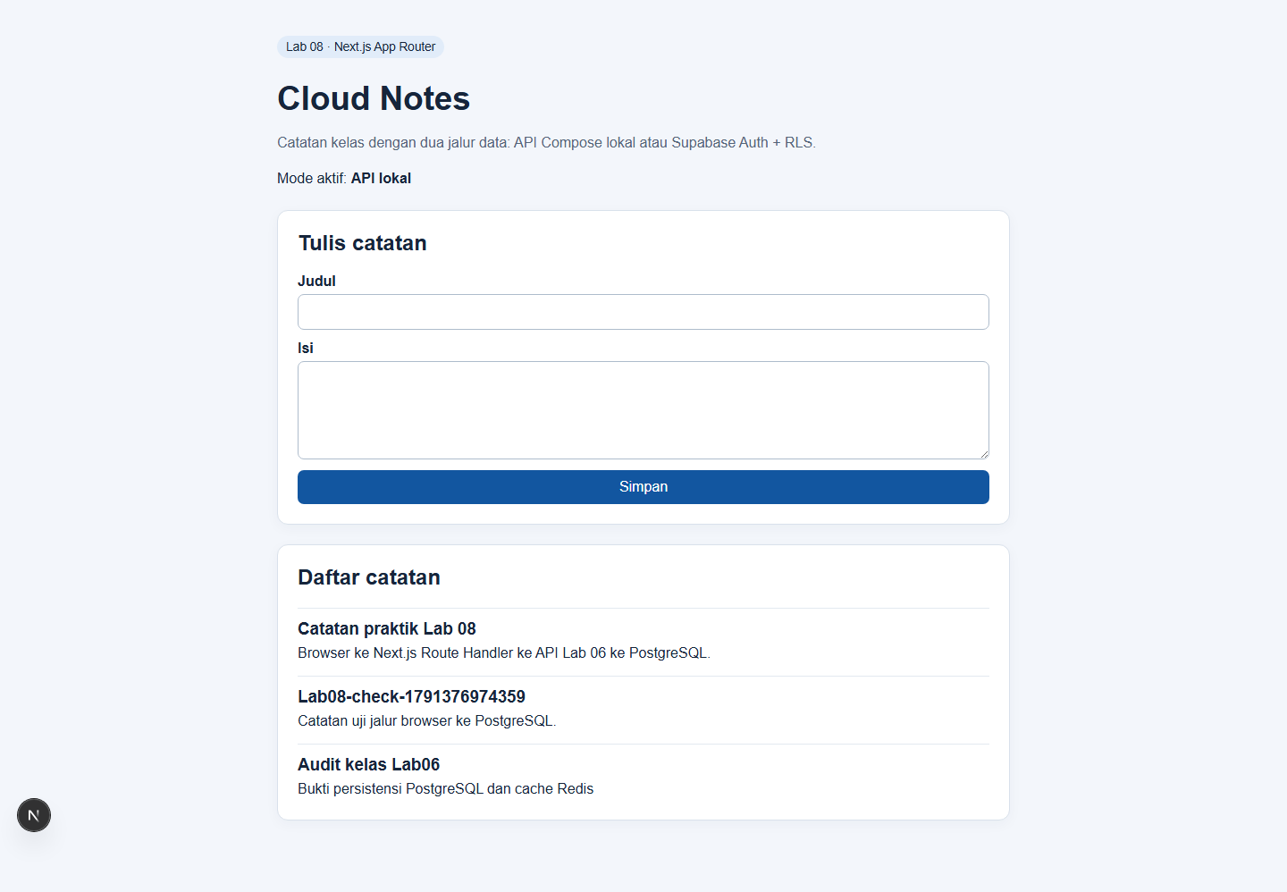
Bukti 4 | Form dan daftar terbaru
Catatan dari UI terlihat melalui Route Handler
PERINTAH, FUNGSI, DAN HASIL
BUKTI PADA MESIN UJI
Isi judul dan isi, tekan Simpan.
POST /api/notes membuat catatan.
UI memuat daftar sesudah sukses.
Judul baru muncul bersama catatan lama.
Lab 06 menyimpan di PostgreSQL.
Refresh browser tetap menampilkan data.
Catatan Praktik Lab 08 muncul dalam daftar.
X-Request-ID terlihat di respons HTTP.
BINUS UNIVERSITY | Cloud Services | Praktikum 8
9

Slide 10
4 | Kunci validasi dan cek otomatis
Masukan rusak ditolak sebelum forward ke Lab 06
PowerShell dan runner
Isi kunci di route.ts
Invoke-WebRequest `
http://127.0.0.1:3000/api/notes `
-Method Post -ContentType application/json `
-Body '{"content":"tanpa judul"}'
# PowerShell menampilkan error HTTP 400.
npm run check:local
npm run typecheck
npm run build
request.json() gagal → HTTP 400.
title/content kosong → HTTP 400.
Input sah → forward POST ke upstream.
Runner menguji 9 kontrak end-to-end.
TypeScript dan build harus sukses.
Build membaca environment saat build.
BINUS UNIVERSITY | Cloud Services | Praktikum 8
10

Slide 11
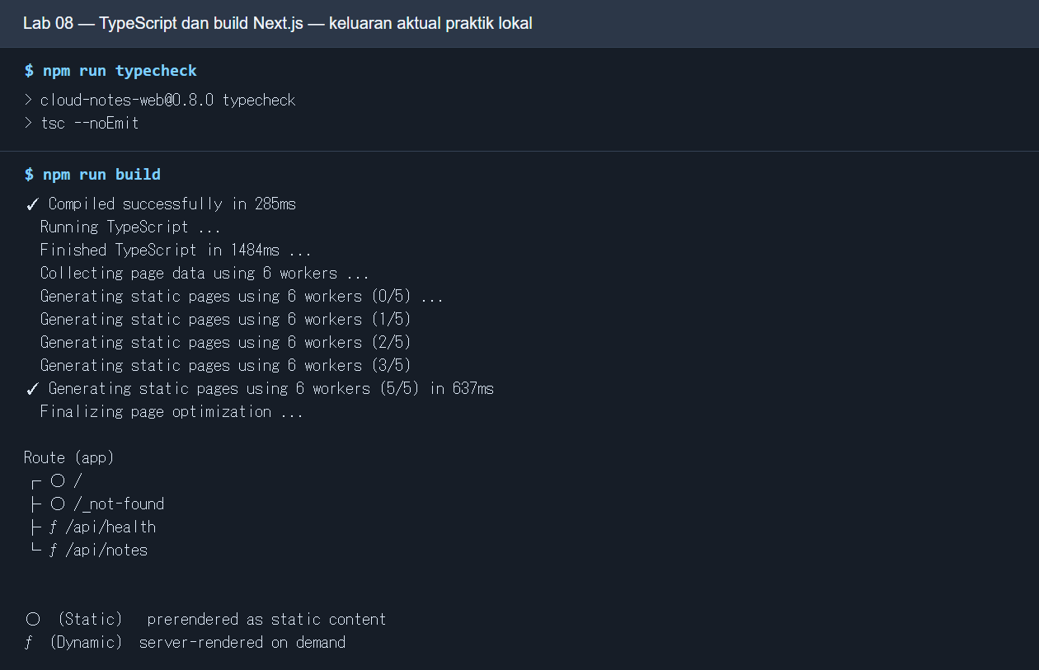
Bukti 5 | Build dan kontrak aplikasi
Output build lokal; ulangi setelah perubahan route terbaru
PERINTAH, FUNGSI, DAN HASIL
BUKTI PADA MESIN UJI
npm run typecheck menjalankan tsc.
npm run build memproses App Router.
Screenshot menunjukkan build sebelumnya.
Pada kode kini /api/ready juga ada.
Jalankan ulang build setelah perubahan.
npm run check:local menuntut API hidup.
Screenshot membuktikan typecheck/build pada versi awal.
Target runner: 9 PASS, 0 FAIL.
BINUS UNIVERSITY | Cloud Services | Praktikum 8
11

Slide 12
5 | Push source dan opsi deploy
Repo Lab 08 terpisah; cloud memakai Supabase, bukan localhost
Sebelum commit
Vercel bila akun tersedia
git status --short
git check-ignore .env.local
git add src package.json package-lock.json
git add .env.example README.md
git diff --cached --check
git commit -m "lab08: Cloud Notes Next.js"
git push
Import repo Lab 08 ke Vercel.
Root Directory = root repo Lab 08.
Isi NEXT_PUBLIC_SUPABASE_URL dan
publishable key di Project Settings.
Secret/service role jangan NEXT_PUBLIC_.
Verifikasi URL live dan push auto-deploy.
BINUS UNIVERSITY | Cloud Services | Praktikum 8
12

